Slide 1

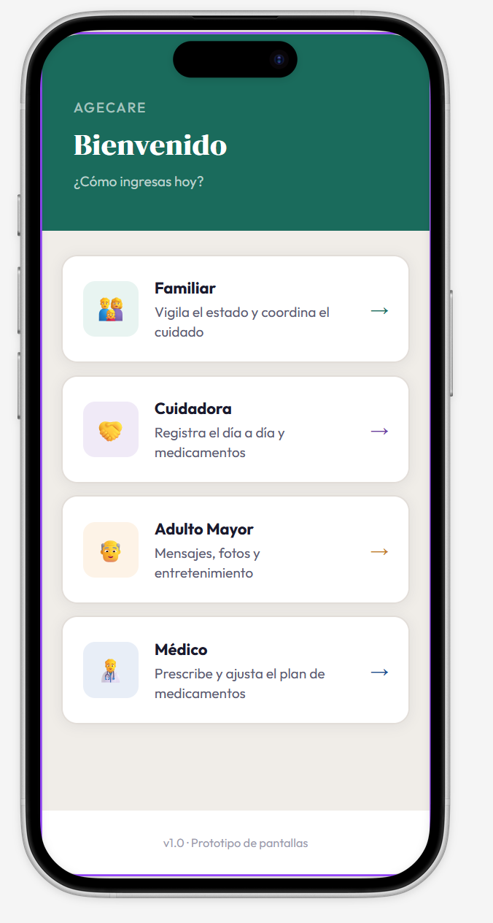
PROYECTO AGECARE
PRESENTACIÓN FINAL CAPSTONE

Slide 2
PROYECTO AGECARE
Claudia Iosue
Scrum Master
INTEGRANTES DEL PROYECTO
Franco Barra
QA
Felipe Varas
Frontend developer

Slide 3
PROYECTO AGECARE
DESCRIPCIÓN DEL PROYECTO
Problema o dolor
Poco orden y comunicación en el monitoreo de salud, las alertas, la coordinación del cuidado y la comunicación entre familiares, cuidadores y médicos de un adulto mayor en plena era digital. Poca oferta de espacios centralizados para familiares de adultos mayores a distancia.
Propuesta de solución
Proporcionar a las familias información confiable y en tiempo real sobre el bienestar de su ser querido, y al adulto mayor un medio accesible para mantenerse conectado, acompañado y activo. Ficha clínica digital.

Slide 4
PROYECTO AGECARE
Objetivo General
Desarrollar una plataforma digital integral de cuidado de adultos mayores que centralice el monitoreo de salud, las alertas, la coordinación del cuidado y la comunicación entre familiares, cuidadores, médicos y el propio adulto mayor, con el fin de proporcionar a las familias que cuidan a distancia información confiable y en tiempo real sobre el bienestar de su ser querido, y al adulto mayor un medio accesible para mantenerse conectado, acompañado y activo.
Objetivos Específicos
Consolidar en un expediente único y compartido la información de salud del adulto mayor —signos vitales del wearable, adherencia a medicamentos, observaciones de la cuidadora, incidentes y documentos médicos—, presentada mediante un semáforo de bienestar diario por paciente y con soporte multi-paciente.
Implementar un sistema de alertas en tiempo real, con notificaciones push y umbrales configurables, que detecte y comunique los eventos críticos del cuidado: caída detectada, signo vital fuera de rango y medicamento no administrado, incluyendo un flujo de acción inmediata ante caídas y un botón SOS.
Gestionar el ciclo completo de la medicación: definición del plan por la cuidadora o el médico, digitalización de recetas mediante OCR, alarmas de tomas, confirmación de dosis y visualización de la adherencia por parte del familiar.

Slide 5

PROYECTO AGECARE
Alcance y limitaciones del proyecto
Alcance: Desarrollo de frontend de aplicación móvil.
Este plan lleva la versión 1 completa de AgeCare desde cero hasta el envío a App Store y Google Play en 10 semanas (2.5 meses), con un piloto con usuarios reales a partir de la semana 8. El alcance cubre todo el documento de funcionalidades v1: monitoreo de salud, alertas, medicamentos, comunicación (chat + asistente IA), vista del adulto mayor, vista de la cuidadora con freemium, marketplace vitrina y web de administración.
Limitaciones: Desarrollo de backend por parte de otro grupo, dependencias

Slide 6
PROYECTO AGECARE
Metodología de trabajo para el desarrollo del proyecto
Scrum con sprints semanales, alineados a los tickets ya definidos por la empresa (Alloxentric/Wellq Co) en su Plan de Desarrollo v1 — no redactamos historias desde cero, tomamos los tickets identificados como AGE-XXX que corresponden al rol APP/APP-R (frontend móvil), ya que backend y panel web los desarrolla otro equipo.
Trabajo organizado por épica (EP-02 Autenticación, EP-04 Vitals/wearable, EP-05 Medicamentos, EP-06 Alertas/SOS, EP-07 Bitácora, EP-08 Chat, EP-09 Asistente IA, EP-10 Vista adulto mayor, EP-11 Cuidadora/freemium), cada una con sus tickets ya especificados (criterios de aceptación incluidos).
Ceremonias: planning semanal, daily stand-up corto (async si no calza el horario), review/demo al cierre del sprint, retrospectiva.
Seguimiento en Jira (tablero SCRUM) y versionado en Git (rama por ticket, PR revisado antes de integrar).
Desarrollo contra mocks primero (USE_MOCKS=true, ya incluido en el código base) mientras el equipo de backend entrega la API real descrita en la
Especificación de Endpoints v1; migración a USE_MOCKS=false cuando el endpoint correspondiente esté disponible.
Entregas continuas: build de demostración desplegada (Flutter Web) para que la empresa monitoree el avance entre reuniones, según lo acordado en la primera reunión con Alloxentric.
Entregas continuas: build de demostración desplegada (Flutter Web) para que la empresa monitoree el avance entre reuniones, según lo acordado en la primera reunión con Alloxentric.

Slide 7
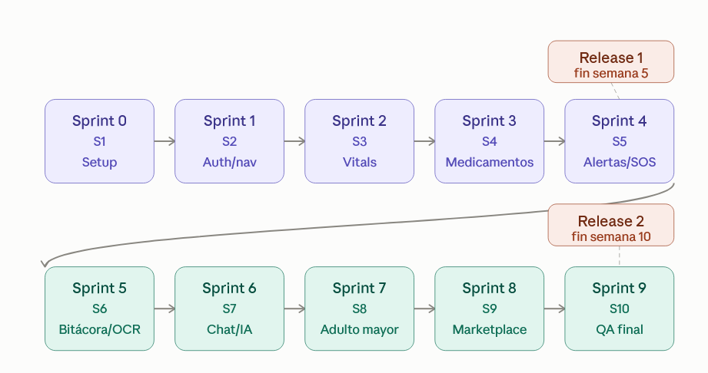
PROYECTO AGECARE
Cronograma o Release Plan para el desarrollo del proyecto
* Utilizar cronograma de inicio, indicando el cumplimiento al término del proyecto

Slide 8
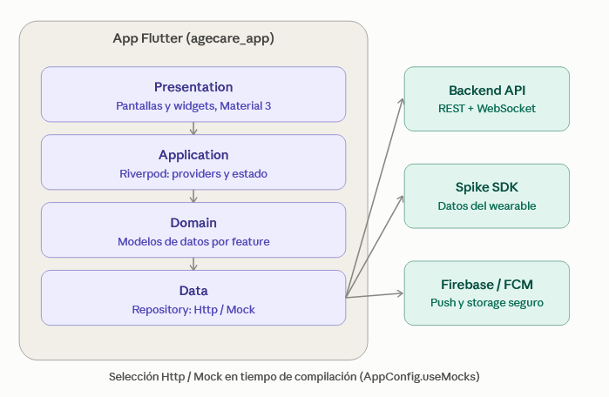
PROYECTO AGECARE
Arquitectura del software
Arquitectura ya definida en el código base (agecare_app), por capas dentro de cada feature:
Presentation — pantallas y widgets (Material 3, tokens de diseño en core/theme/app_theme.dart).
Application — providers de Riverpod (FutureProvider para lecturas, Notifier para estado global como sesión y paciente seleccionado).
Domain — modelos de datos de cada feature.
Data — patrón Repository con dos implementaciones intercambiables: ...Http (backend real) y ...Mock (datos en memoria), seleccionadas por AppConfig.useMocks.
Navegación: go_router, con control de sesión y rutas de detalle; MainShell decide la navegación inferior según el rol (familiar, cuidadora, adulto mayor).
Red: dio encapsulado en ApiClient — agrega prefijo /api/v1, bearer token, y renueva el access token automáticamente ante un 401.
Integraciones externas: Spike SDK (wearables), Firebase/FCM + notificaciones locales (alertas y recordatorios de medicación), flutter_secure_storage (tokens).

Slide 9
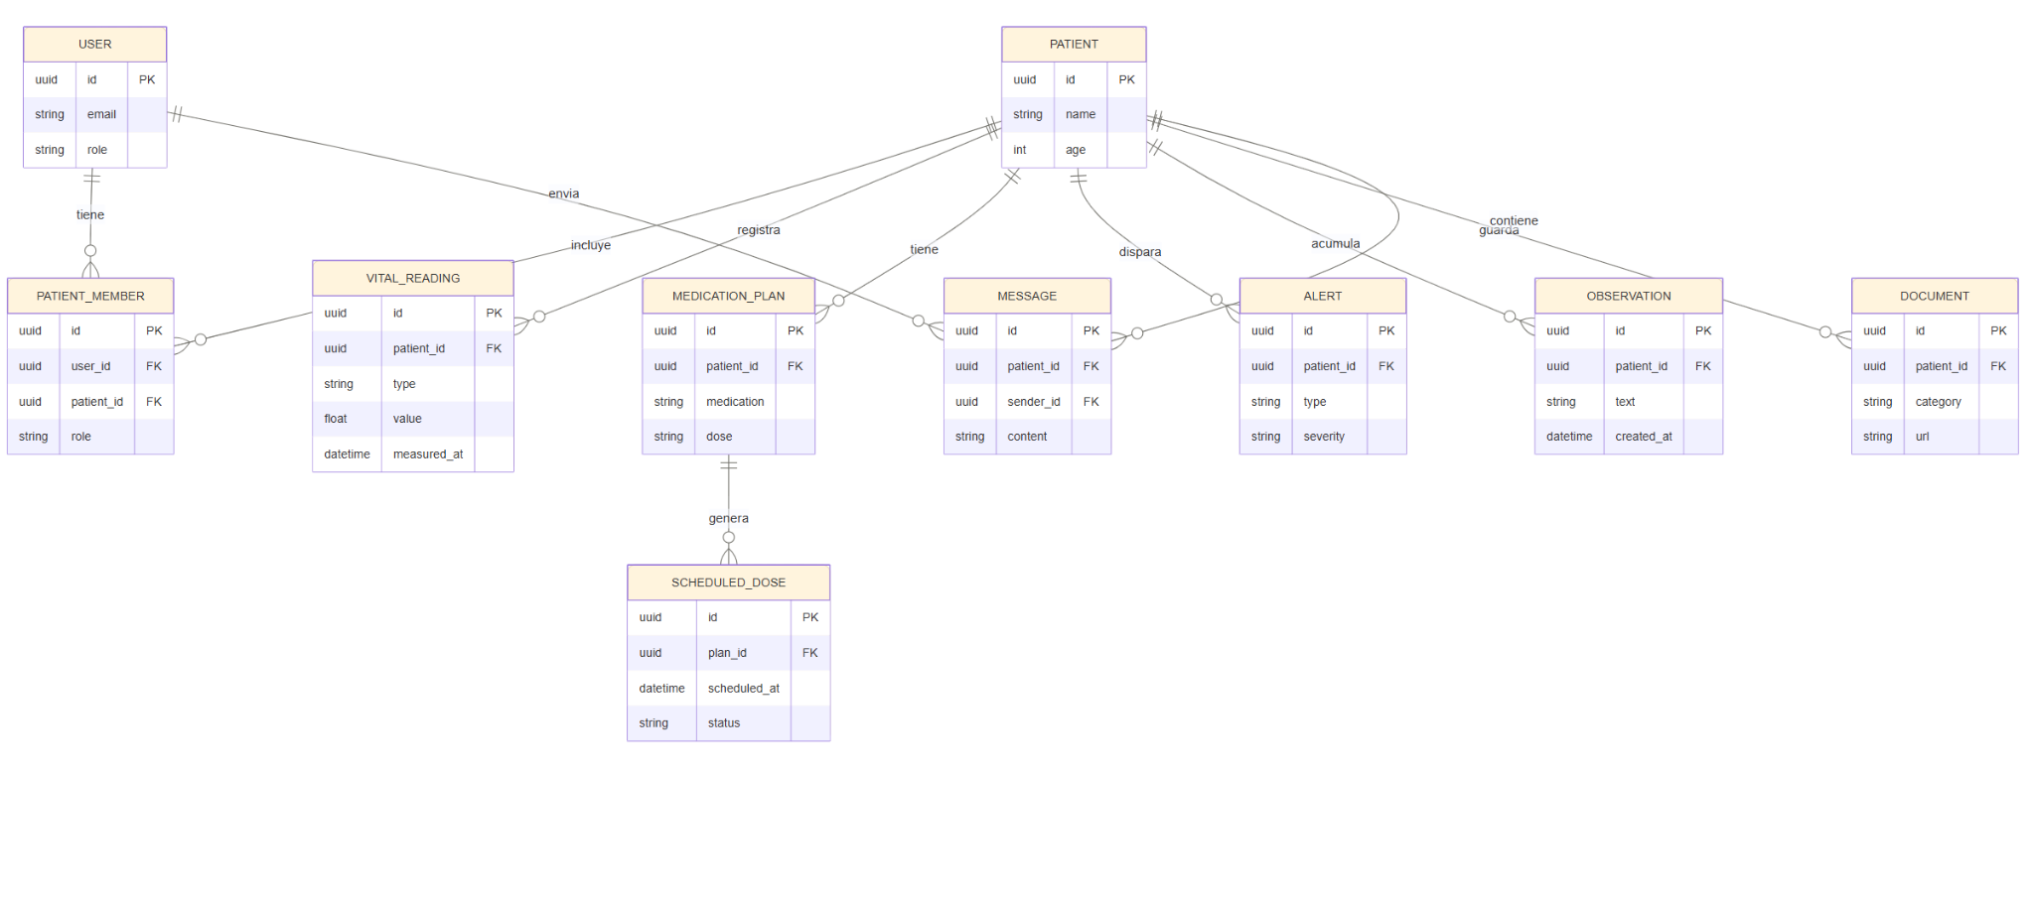
PROYECTO AGECARE
Modelo de datos

Slide 10
PROYECTO AGECARE
Tecnologías utilizadas
Frontend: App móvil (nuestro alcance)
Flutter (iOS y Android)
Riverpod - gestión de estado
go_router - navegación por rol
dio - cliente HTTP (token JWT, auto-renovación)
Spike SDK - integración con wearables
Firebase / FCM - notificaciones push
flutter_secure_storage - almacenamiento seguro de credenciales
Backend: contrato consumido (otro equipo)
FastAPI (Python 3.12) + PostgreSQL (Azure)
Autenticación JWT
Azure AI Document Intelligence - OCR de recetas
LLM (Azure OpenAI / Claude) - asistente IA
Entrega continua
Git + GitHub Actions
Build de demostración en Vercel

Slide 11
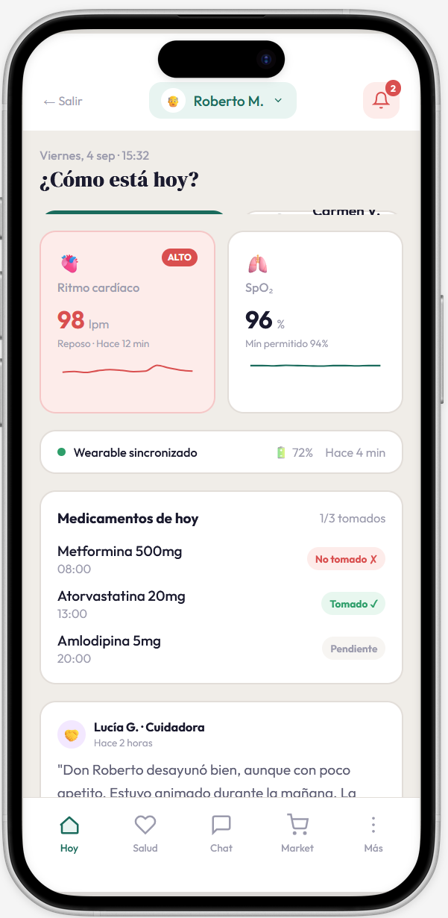
Notes:
https://www.figma.com/make/Rg7cx49DWyUHHhQ1Ua1FBI/AGECARE---Primeros-mock-ups?t=eccnN7TypQvwRhCn-0

Slide 12
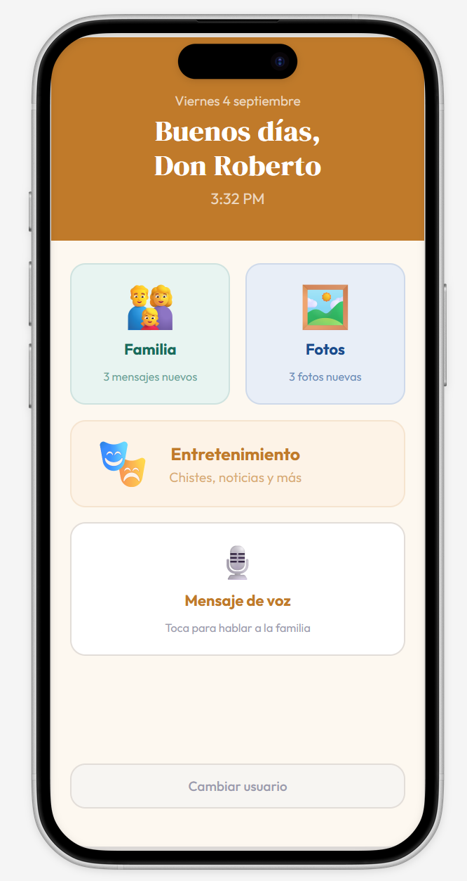
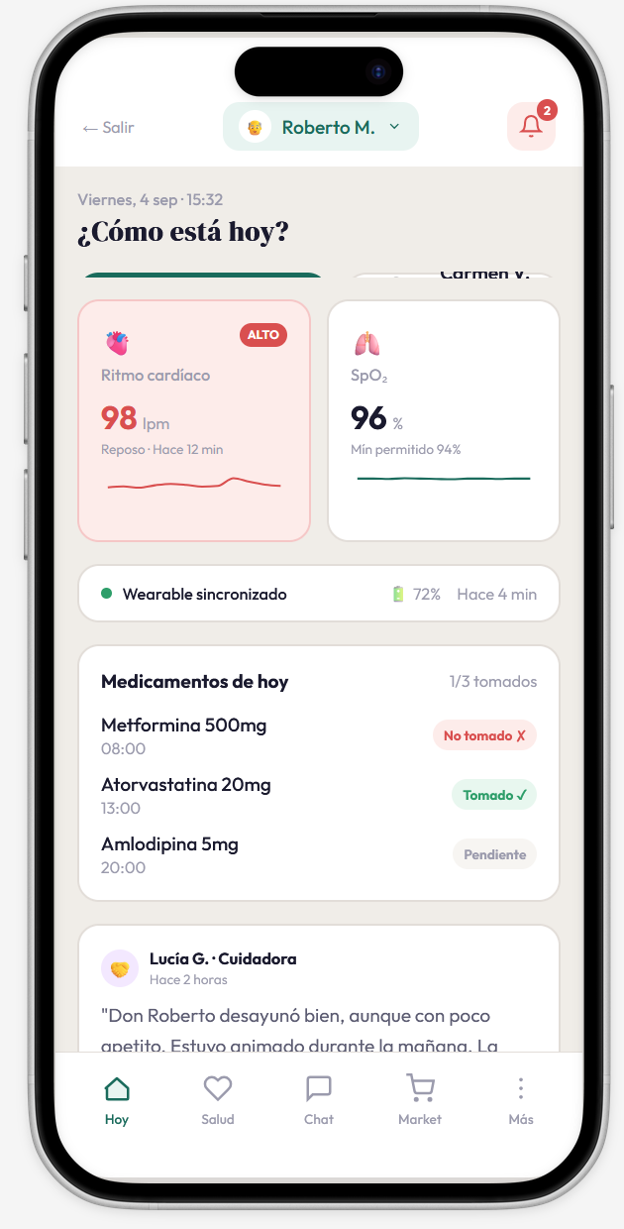
Notes:
https://www.figma.com/make/Rg7cx49DWyUHHhQ1Ua1FBI/AGECARE---Primeros-mock-ups?t=eccnN7TypQvwRhCn-0

Slide 13
DEMOSTRACIÓN DEL RESULTADO DEL PROYECTO
*Exposición del sistema

Slide 14
Resultados obtenidos

Slide 15
Obstáculos presentados durante el desarrollo

Slide 16
PREGUNTAS DE LA COMISIÓN

